Slide 1

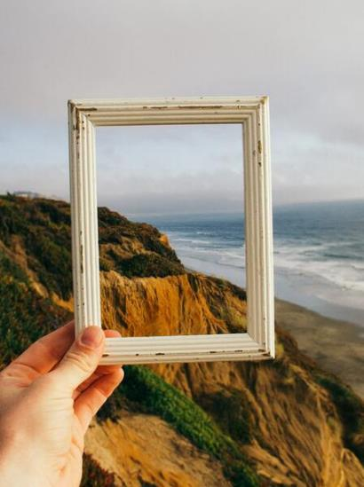
Lenguaje Fotográfico
7° básico

Slide 2
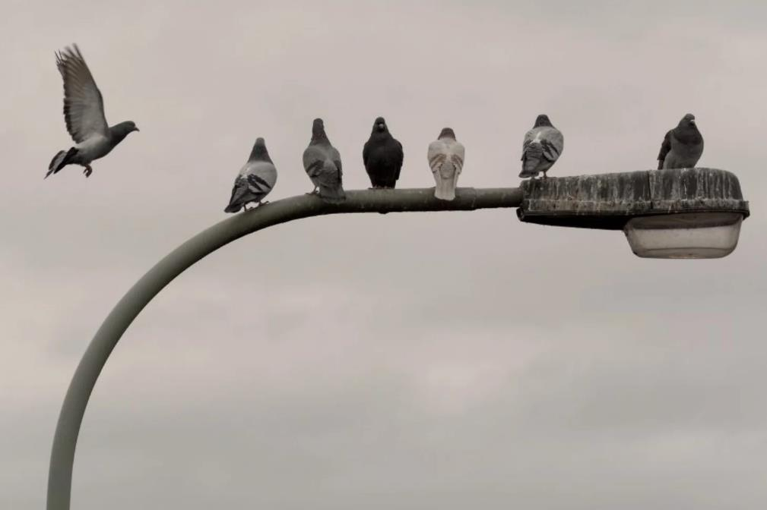
OBJETIVOS
OA 3
Crear trabajos visuales a partir de la imaginación, experimentando con medios digitales de expresión contemporáneos como fotografía y edición de imágenes.
OA 5
Interpretar relaciones entre propósito expresivo del trabajo artístico personal y de sus pares, y la utilización del lenguaje visual.

Slide 3
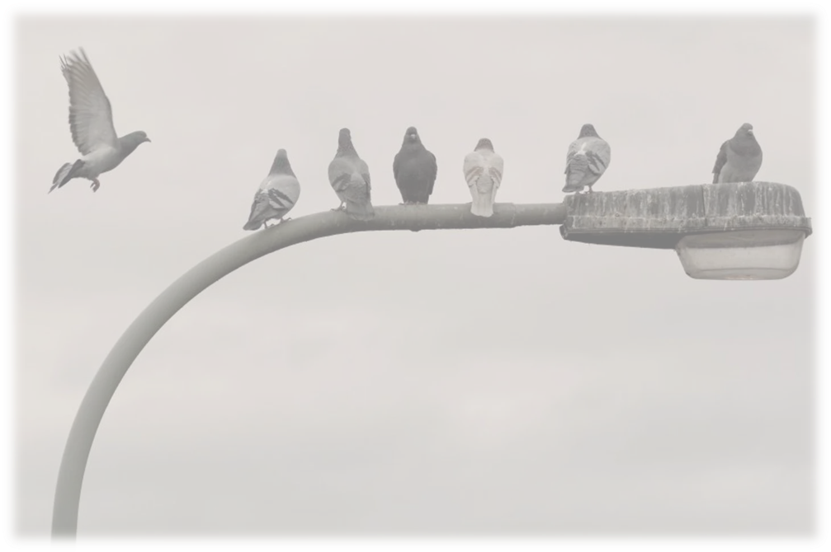
LA Fotografía digital es un procedimiento utilizado para capturar imágenes de todo tipo mediante un dispositivo sensible a la luz. Esta basada en el mismo principio que la fotografía análoga: obtener imágenes a través de una cámara oscura, sin embargo, no utiliza el proceso químico, sino que las imágenes se fijan y reproducen a través de un sensor electrónico que contiene unidades fotosensibles. Los dispositivos utilizados en la actualidad son: cámara fotográfica digital, celular, tablet y computador, entre otros.

Slide 4
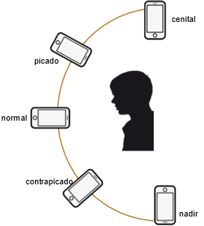





Los Planos fotográficos pueden ser de diversos tipos de acuerdo al ángulo con que se toma la foto
Jennifer Hubacher

Slide 5
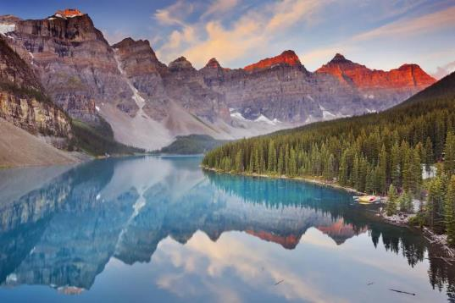
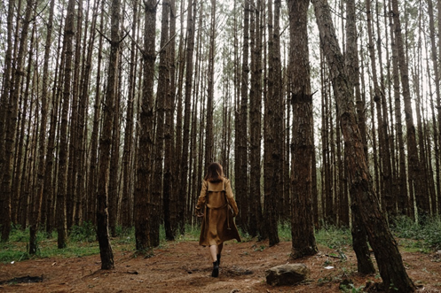
Los planos fotográficos pueden ser diferentes de de acuerdo a la porción del espacio que ocupan los objetos y/o sujetos a fotografiar al interior del encuadre.
Dương Nhân
Gran plano general : ofrece una visión amplia y lejana; el escenario es el protagonista por sobre la figura humana.
Plano general: se captura el paisaje o el fondo, pero un poco más de cerca para que se vea también lo que está cerca.

Slide 6



Mustafa ezz
plano de cuerpo entero.
plano americano.
Plano medio

Slide 7

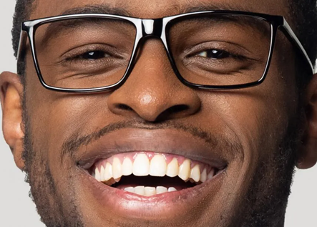
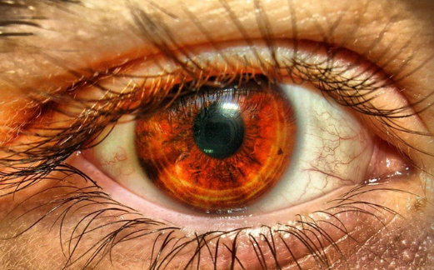
Primer plano
Primerísimo primer plano
Plano detalle
Marcelo Belini Unsplash
Notes:
El plano ¾, muestra la porción 3/$ superior del cuerpo en un objeto, animal o persona.
El plano medio considera la mitad de un cuerpo

Slide 8
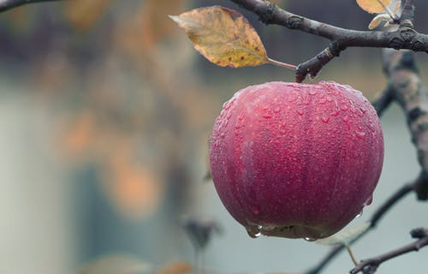

Enfoque: podemos decir que enfocar es dejar nítido aquello que está a una distancia concreta.
Interés Próximo (fondo difuso)
Interés lejano ( fondo nítido)
Fancycrave.
Notes:
Corresponde al interés de la mirada del autor, dando más atención a un objeto en particular, por lo que algunos elementos de la imagen fotográfica pueden quedar difusos.

Slide 9

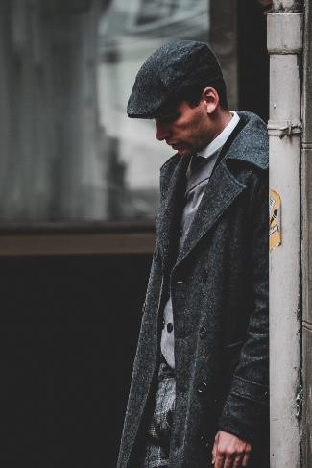


ENCUADRE espacio representando al interior de los límites de la cámara fotográfica. Al momento de encuadrar se está realizando la acción de elegir que queda al interior del marco fotográfico y que queda fuera.
encuadre horizontal
vertical
Encuadre compuesto
Janko Ferlic
encuadre simple
Ryan Stone on Unsplash
Sebastian Stam
Luis Quintero
Notes:
El encuadre vertical y horizontal se logra al colocar la cámara en posición vertical y horizontal

Slide 10
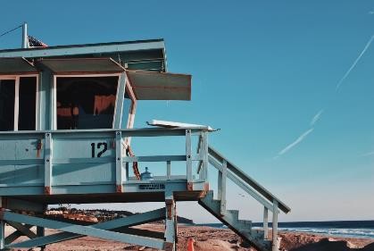
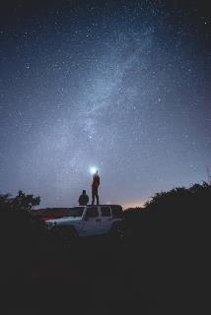



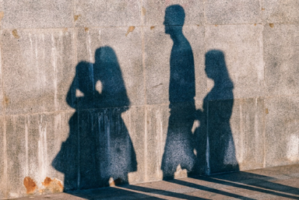
Iluminación corresponde al tipo de luz que reciben los elementos al tomar en la fotografía. Esta puede ser natural o generada a partir de fuentes artificiales.
Luz natural diurna
Luz natural nocturna
contraluz
Joel Mott
Alexandre Chambon
Luz artificial
Will Truettner
sombras
Luz de vela
Dazzle Jam
Fancycrave
Notes:
La iluminación corresponde al tipo de luz que reciben los elementos a tomar en la fotografía. Estos pueden ser fuentes naturales como la luz del sol que varía en el día, produciendo diferentes percepciones de color, calidez, intensidad y momentos del día o fuentes artificiales como ampolletas, focos, flashes, velas, etc.

Slide 11
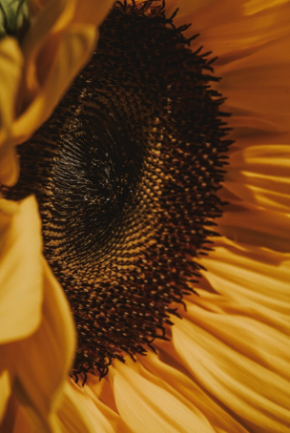
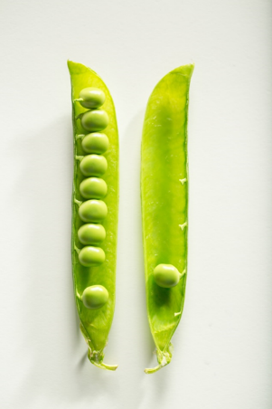
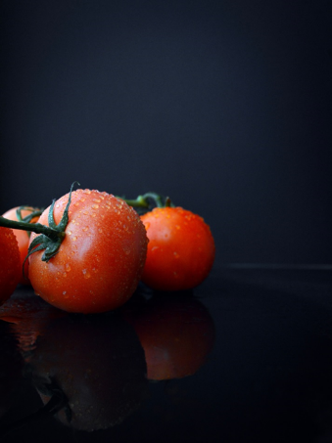
Componer una fotografía es buscar la mejor vista de una escena y conseguir la armonía entre sus elementos.
Composición
Notes:
La Composición comprende la distribución de elementos dentro de la fotografía incluyendo varios elementos fotográficos como, foco, plano, encuadre e iluminación.
La Ley Horizontal considera la línea de horizonte como referente en una imagen y diferencia espacios en la imagen

Slide 12

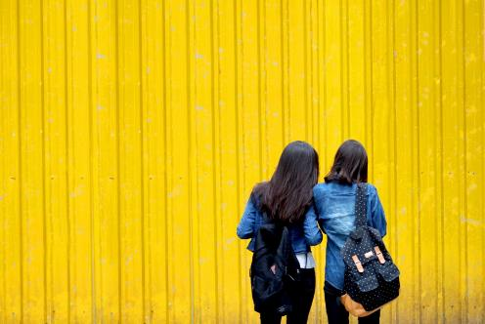

Existen diferentes tipos de composición
Eberhard Grossgasteiger
Composición simétrica
Rogério Martins
Composición con la ley horizontal
Composición con la regla de tres tercios
Julio Nery

Slide 13
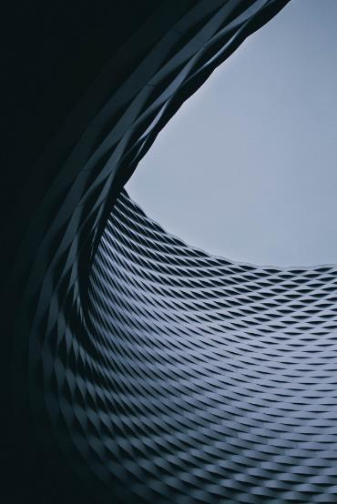

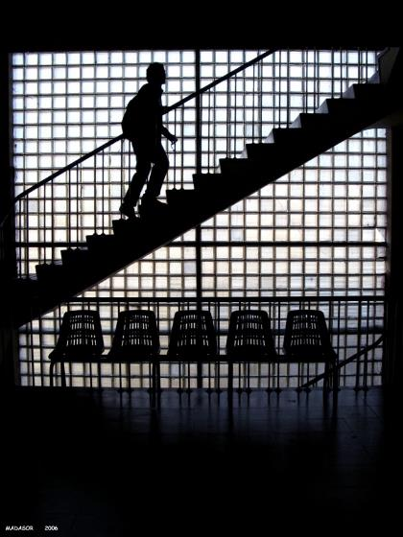
El ritmo en una imagen fotográfica se logra cuando hay repetición de algunos elementos en el campo fotográfico, el cual puede dar texturas visuales a la imagen.
Victor García
Matthew Ronder-Seid
Notes:
El ritmo en una imagen fotográfica se logra cuando hay repetición de algunos elementos en el campo fotográfico, el cual puede dar texturas visuales a la imagen.

Slide 14

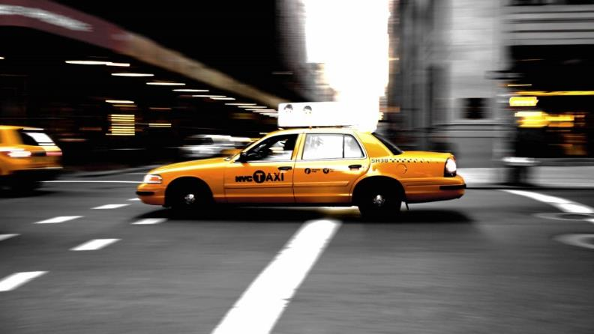
El movimiento en una fotografía se obtiene al seguir el movimiento del objeto con la cámara, de manera fija
Dimon Biron
Mateutsz Majewsky

Slide 15
Imágenes en:
https://www.pexels.com/es-es/
https://computerhoy.com/
https://slidesgo.com/
https://www.hofmann.es
https://computerhoy.com
https://pixabay.com/es/https://i.pinimg.com/
https://unsplash.com/
https://www.blogdelfotografotografo.com/
https://slidesgo.com/es
https://lccopen.tech/

